Slide 1
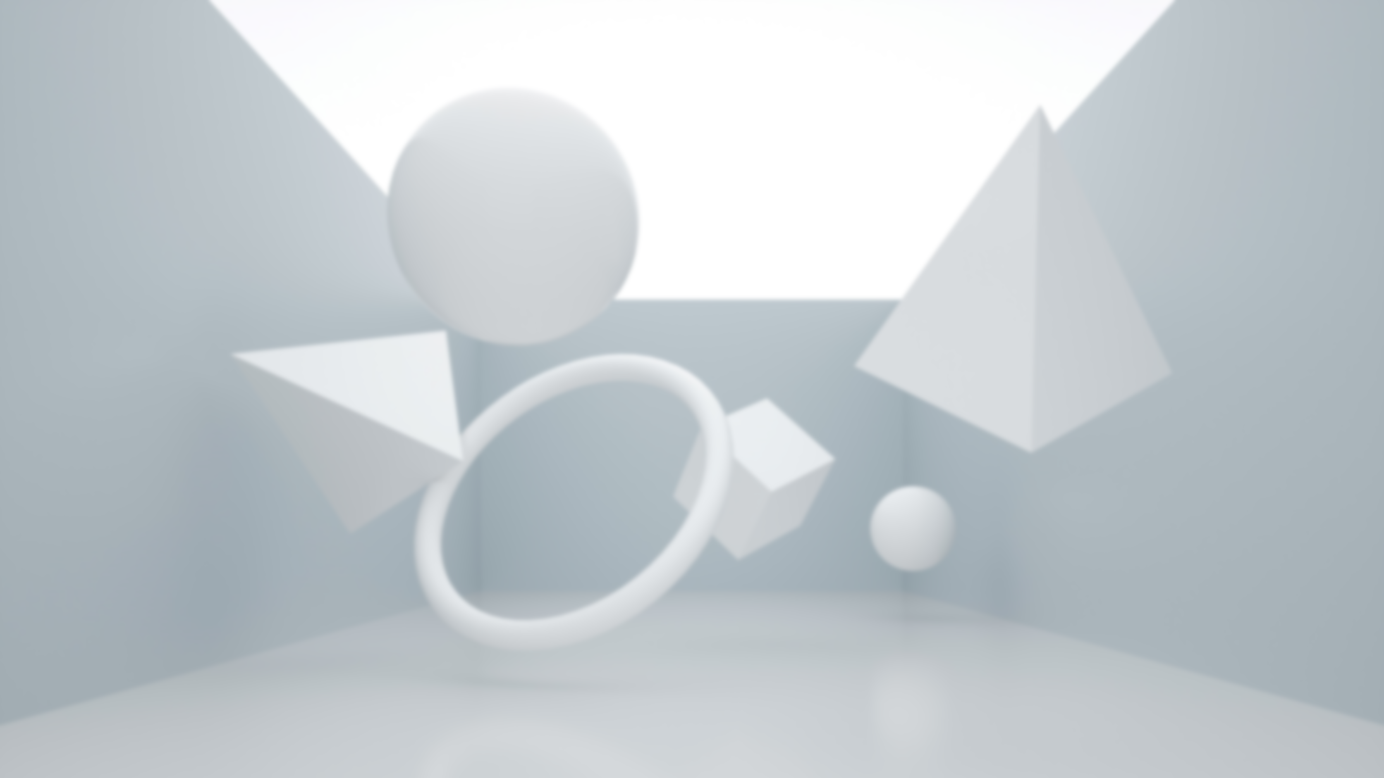
·Стереокрафт·
Модель тетраэдра

Slide 2

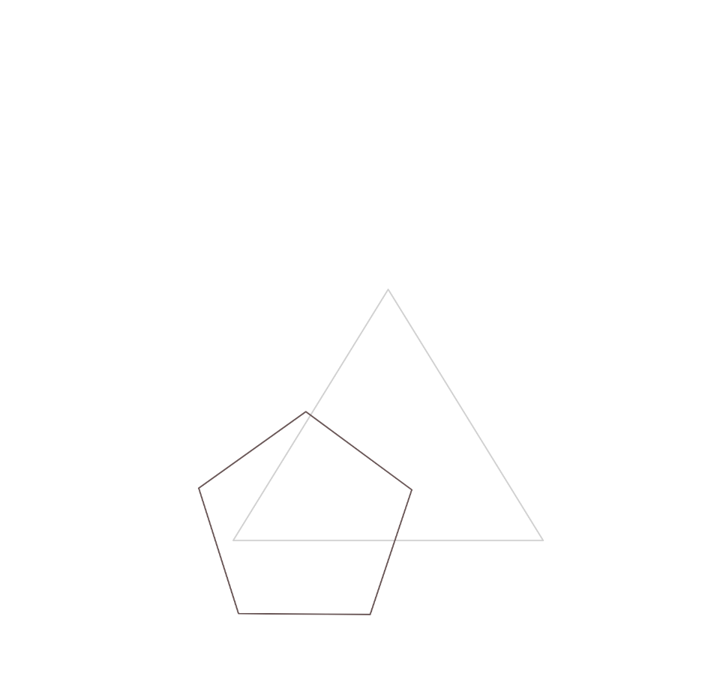
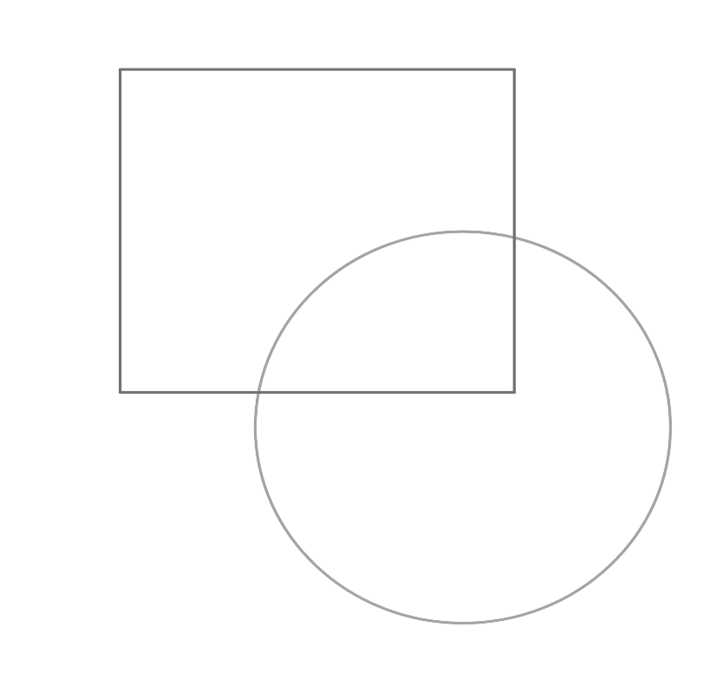
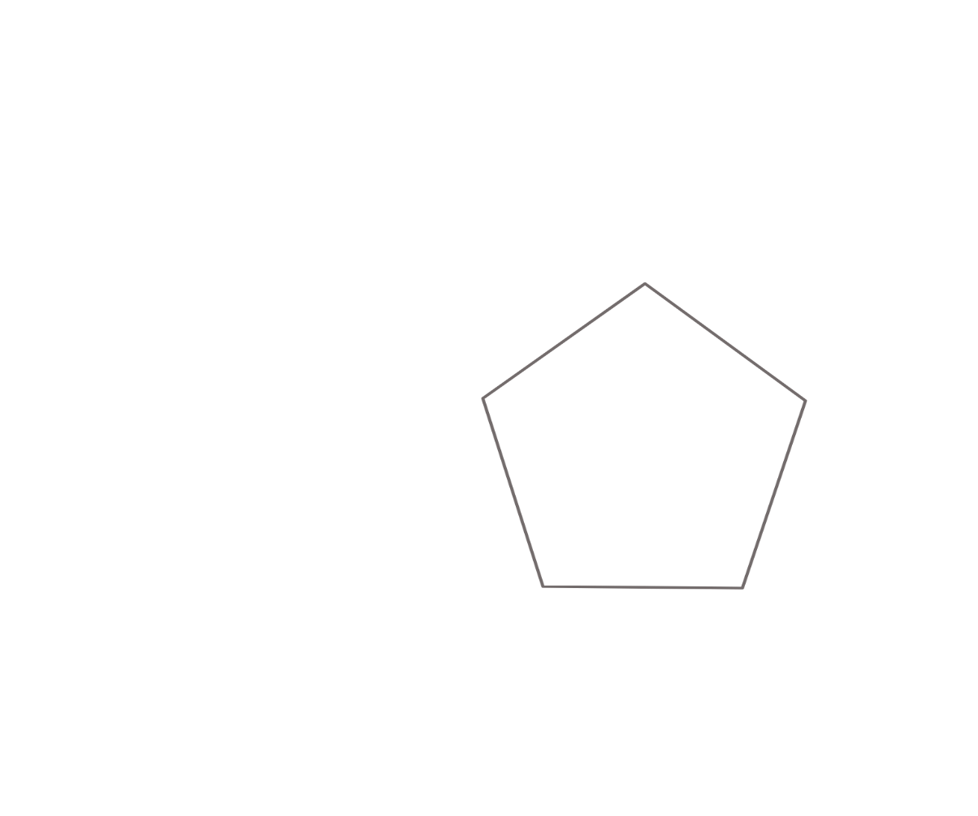
· Проблема·
Для многих учащихся сложно переключиться на объёмные фигуры, так как увидеть их в пространстве, а не на плоскости тяжело.
Из-за трудности переключения возникают проблемы не понимая стереометрии. Мы на личном опыте столкнулись с этой проблемой, так как из-за непонимания одной темы возникает проблема с пониманием других.

Slide 3
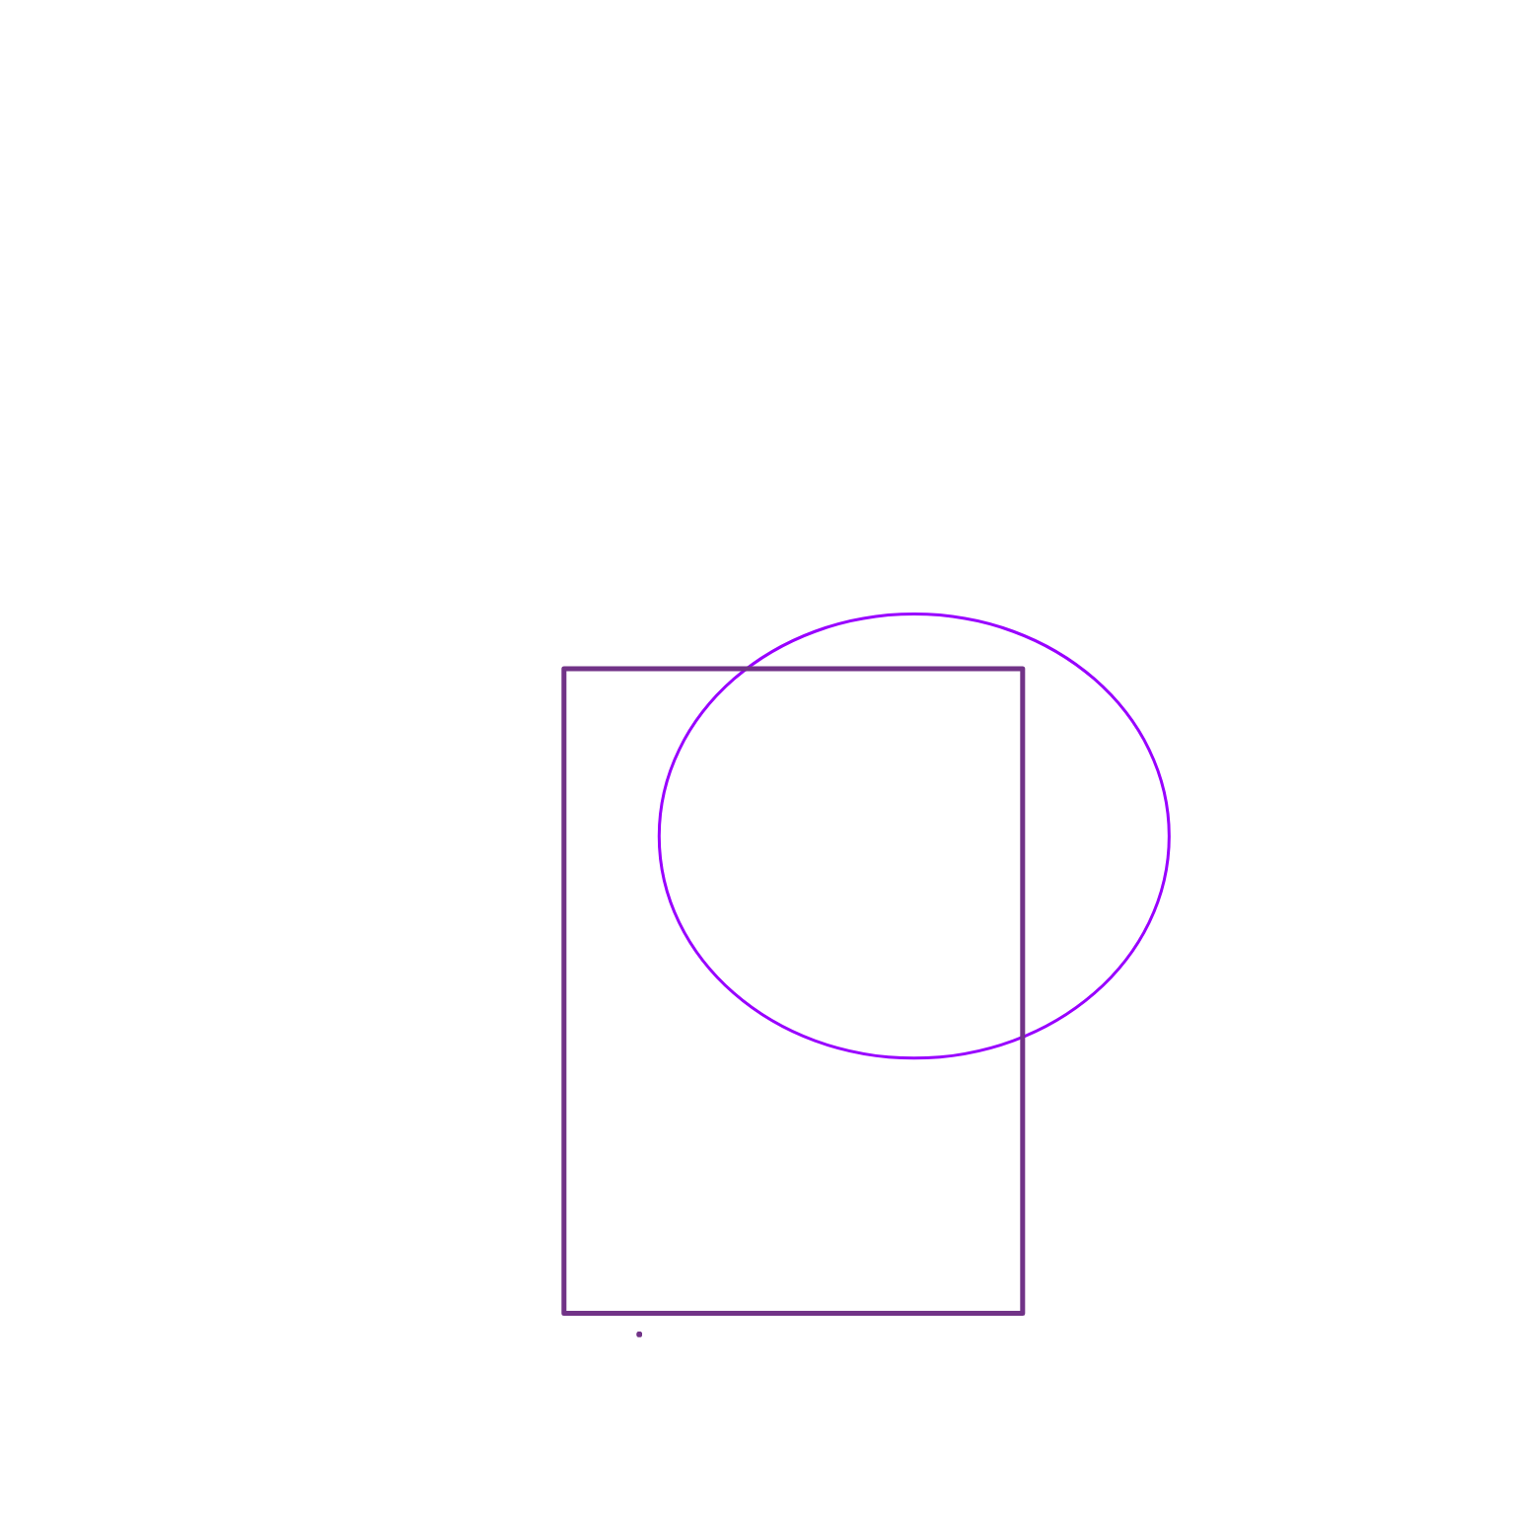
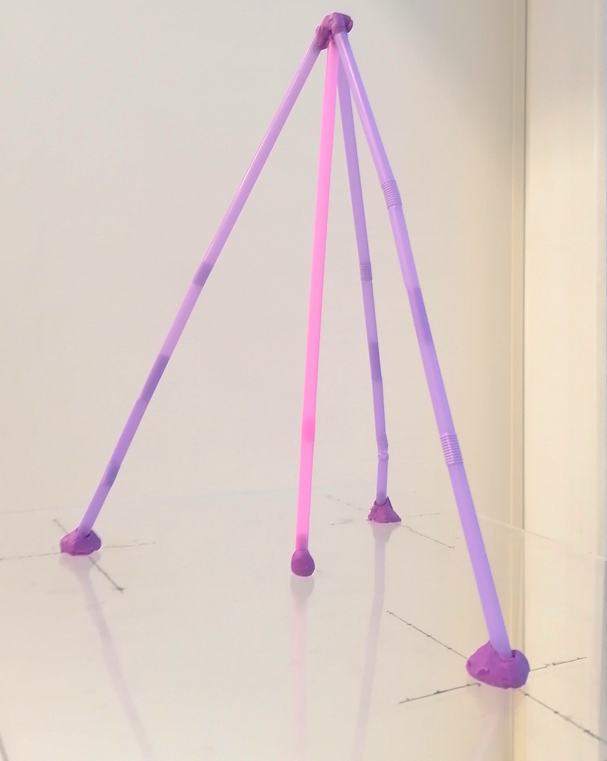
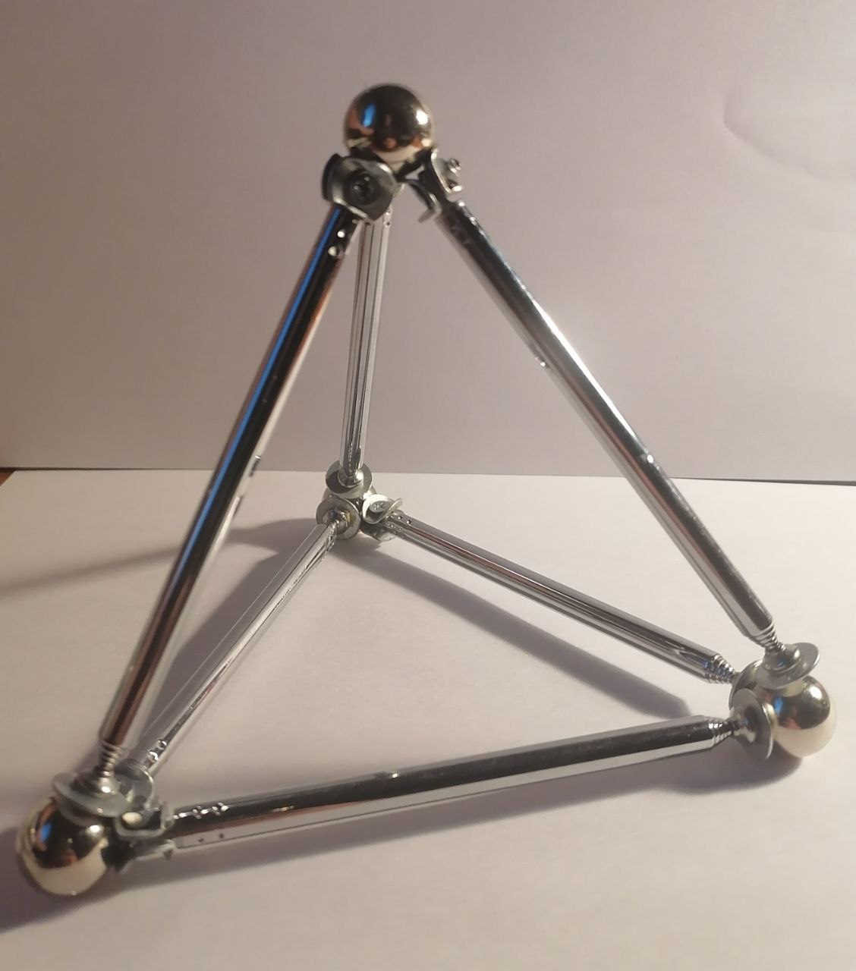

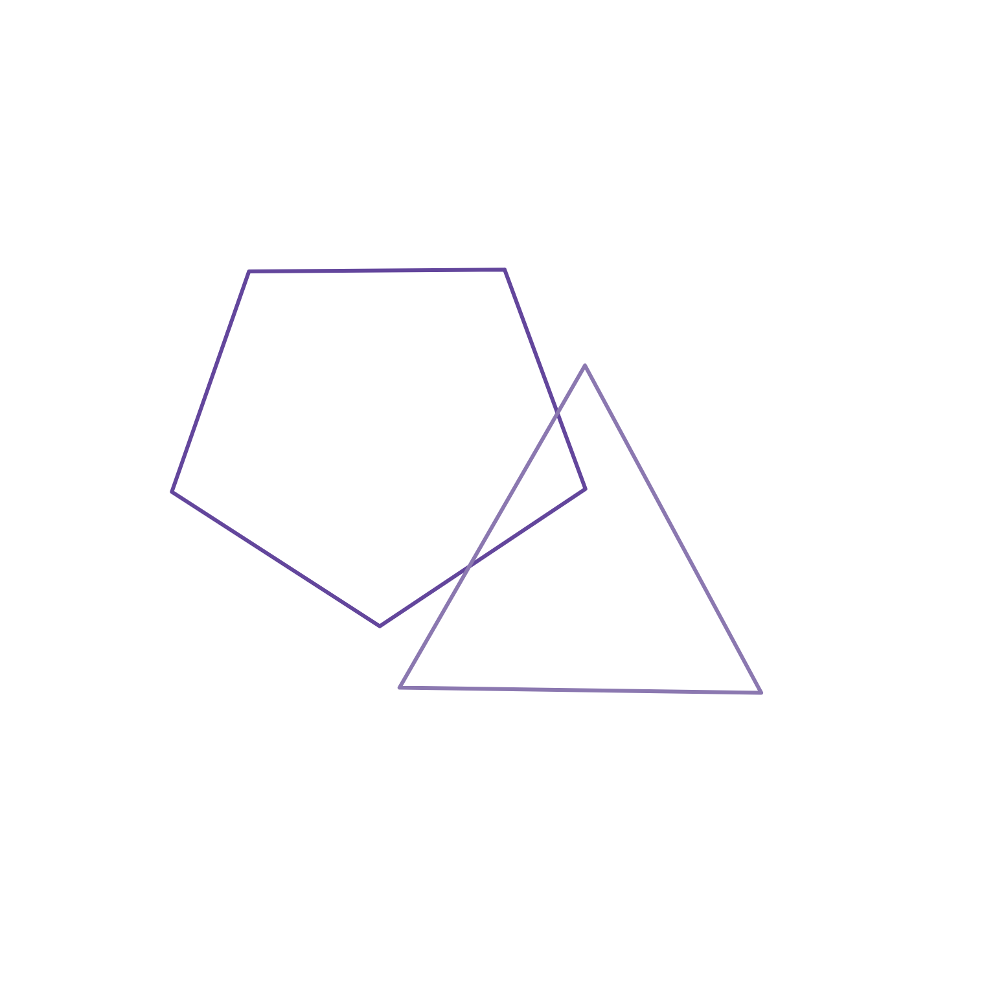
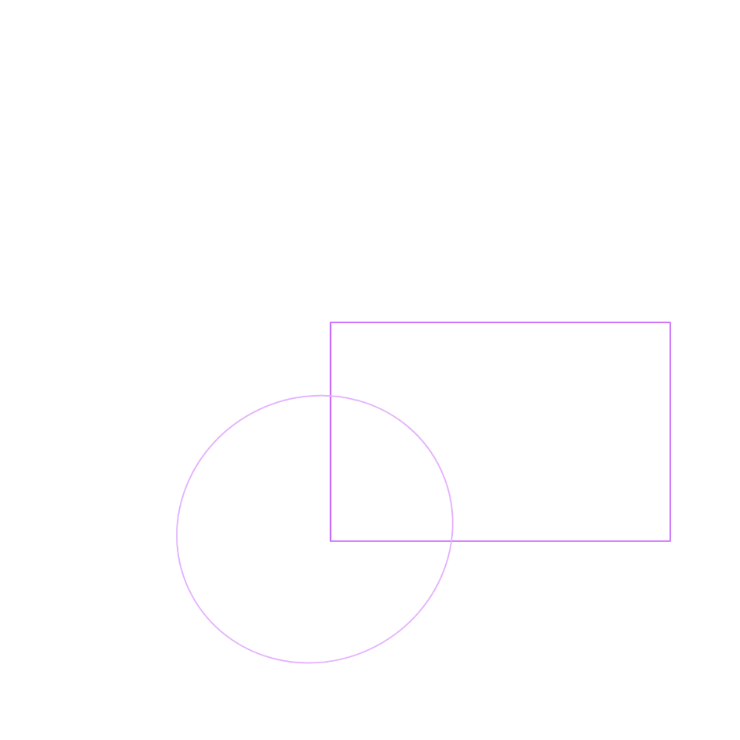
·Решение·
Металлическая модель тетраэдра, с регулируемыми углами и сторонами.
Прототип
Модель представляет собой тетраэдр, в вершинах треугольника находятся шаровые неодимовые магниты, ребра тетраэдра представлены телескопическими трубками. Данная модель позволяет наглядно показать изменения углов тетраэдра при увеличении или уменьшении ребер. Помимо этого можно показать прямые проходящие через плоскость, разобрав тетраэдр.
Готовый проект

Slide 4

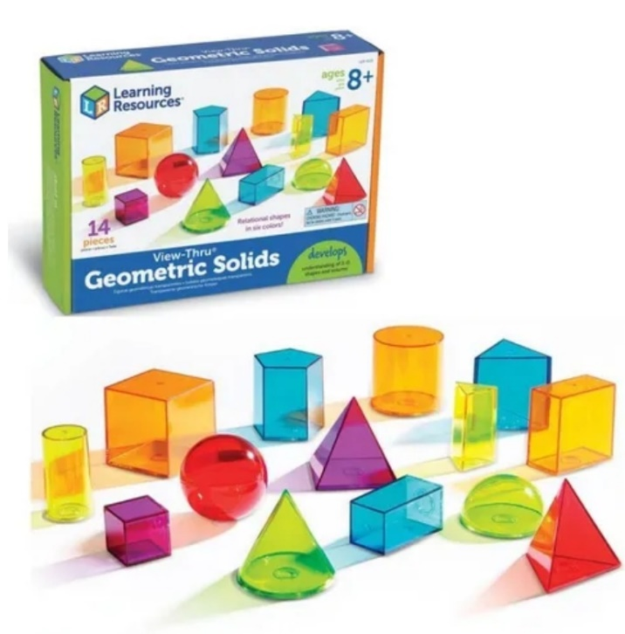
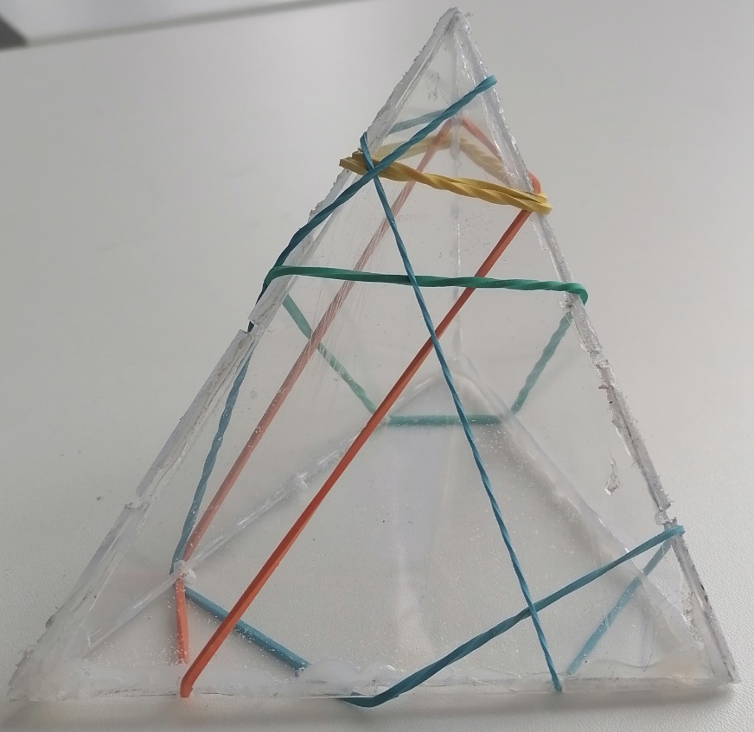
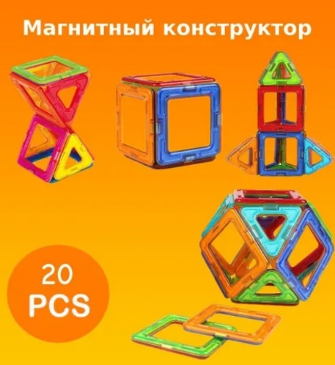
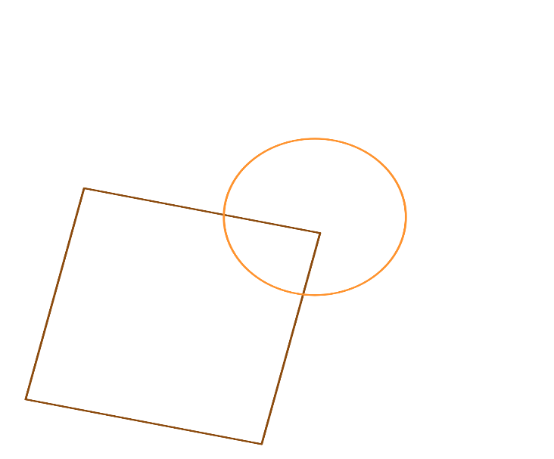

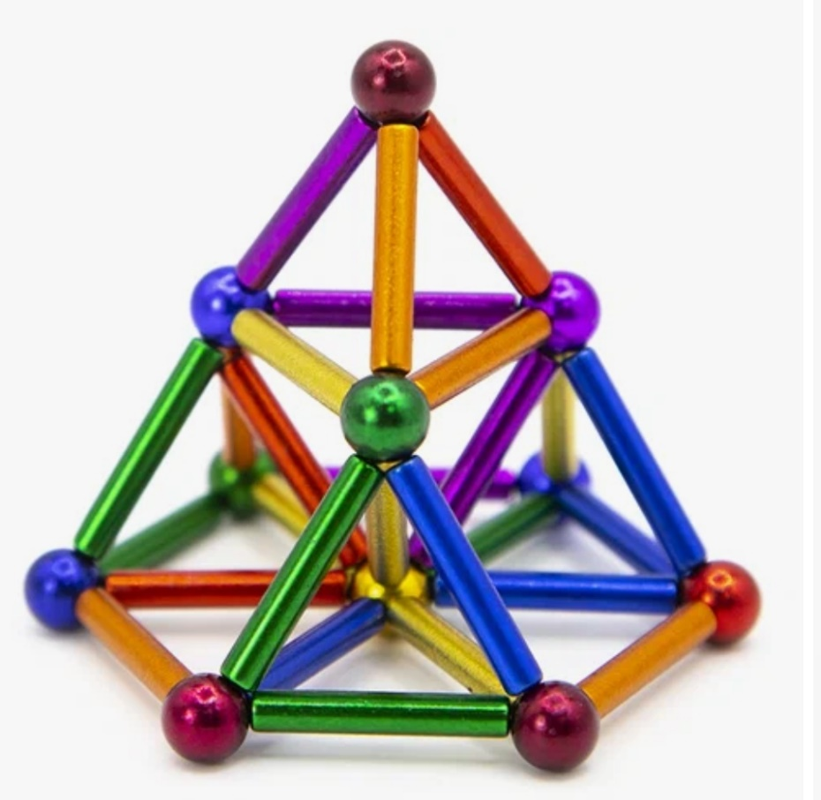
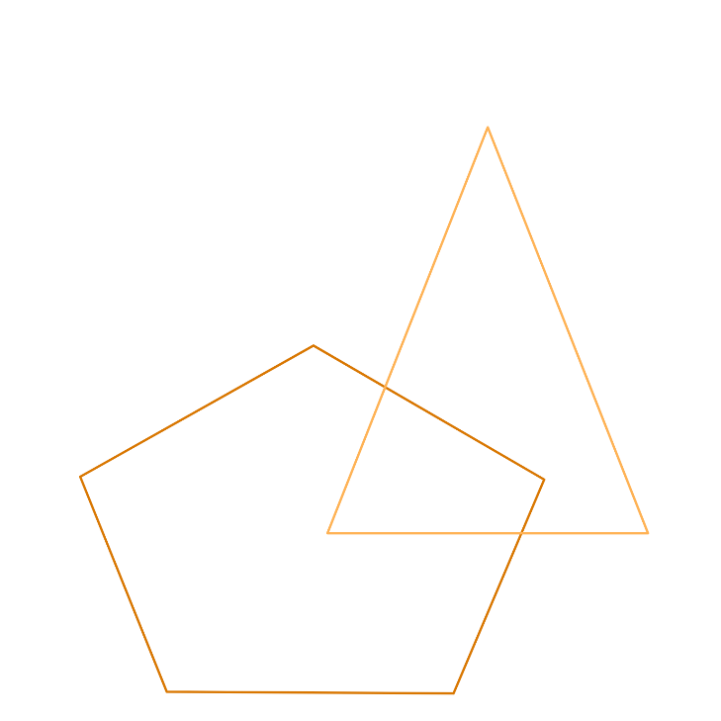
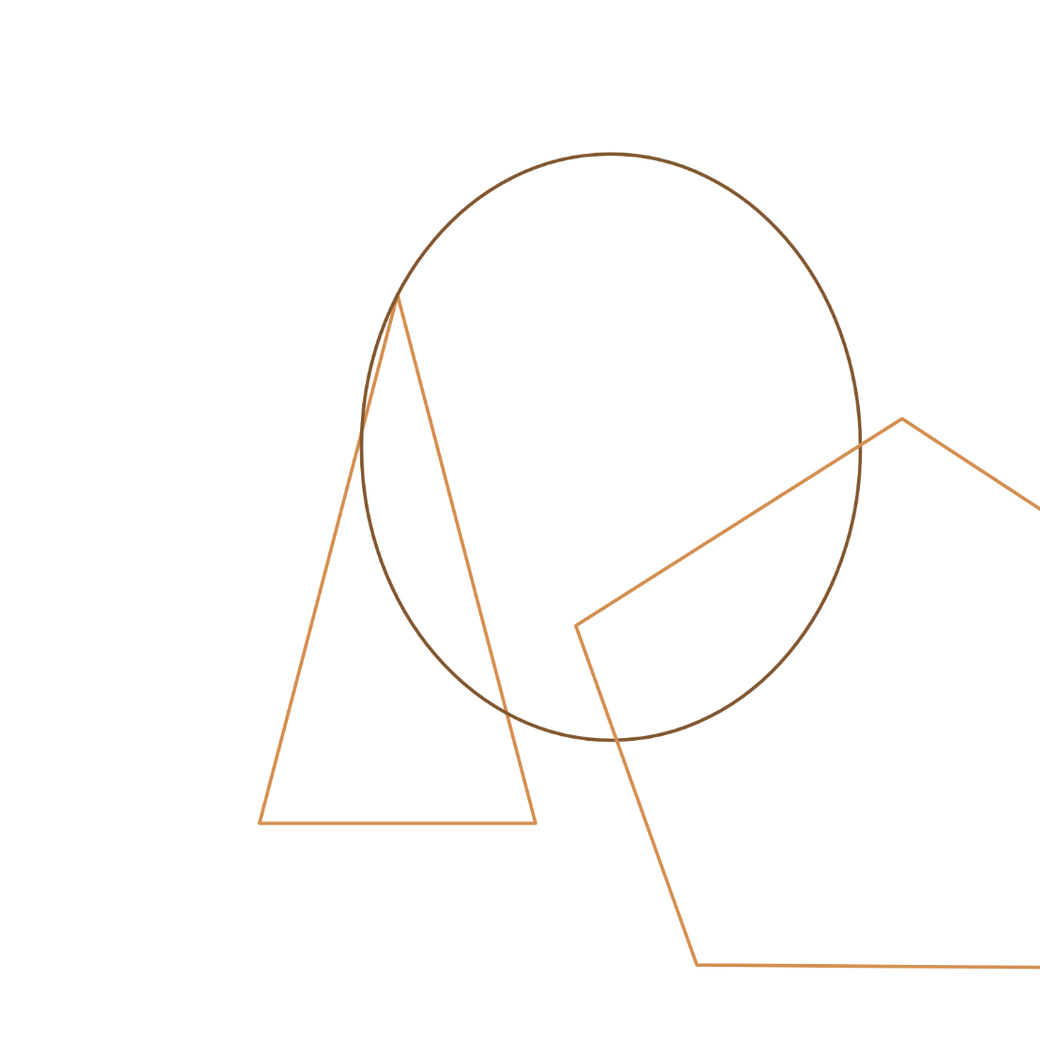
· Аналоги·
Аналогами являются всевозможные магнитные конструкторы
Еще разные пластмассовые модели

Slide 5
· Ссылки ·
Аналоги:
https://proxy.geekclass.ru/service/hvtrs8%2F-oxol.pu-t-q%60ZT1uk
https://proxy.geekclass.ru/service/hvtrs8%2F-oxol.pu-t-0n9IRhw
https://proxy.geekclass.ru/service/hvtrs8%2F-ycnfez.
pu-ppofuatq%2Fmfdep%2F%3BHUQ5_kLXTaXW7vHra0LMA%3Dtgxv%3D'D2%25%40A'D2%25%400'D2%25%40D'D3%25%3A1'D2%25%408'D3%25%3A0'D3%25%3A3'D2%25%40A'D3%25%3A2'D2%25%40E'D3%25%3A0)%25F1'83%2B'D2%25%40C'D2%25%400'D2%25%403'D2%25%40D'D2%25%408'D3%25%3A2'D2%25%40D'D3%25%3AB'D2%25%40C)%25F1'8%3A%25F0'B2%25F1'82%25F0'B%3A%25F0'BC%25F0'B2%25F0'BA%25F0'B%3A%26ps%3FeHxTkpuxmiA%5BxU0%7ByVirLHyWt2zFZL_NlmgRreqKisw2jnFCBWXD9%3B9%2Fi%7BAo8fqdc155zpfm42s%60lcu3uXFG9d5DKkzMUhrTA%3BbQz7U%7B5%40RFQcBI0ZcKIAcGcaEju1tAGI-0sQrovrfkE%5B1a5maXdtculSlKBQs%3AKqAGCm57-41aF%5Bbl8Om%7B6u9l0wUJYxtDXTv5UZop_QzTSleD8U7Lt0E%3AwEl1vGVcz5zkHZkscs6onhUvXFjHSvcVxXFVx34nBPcxpAJGRaFnhFHC8%7BfdU%2Fu1o3ypMn10MXr314bJQ%3A2OPsewz5CDSUvinXaOb47abKLNou3DhMfTwUM%40ytM%7BE%40er2aDxr2mJ1kw7wK3FvlEXov5NqiIMqJXK4qn%407XrNXUzrk%3B90sQuhHMXV4N8%60IWoKBcL%3BK2-Tm%7BUcxflzO%5BO%60uaPhG4y%5DR7WtlGHOaJEKBIASnCjM7eZlPJX%3BZjLZaxKHxoM%5DrSEn_U8eDuMAjAIiW%40uWqulu1LC3TLWkg6Fnt7rOO%5BVc5PvjEEI%401OL%40SN6nwIBm6eYky%5DrWIebaWSus2KcSt37wNwnxRQeuF6HP166jfu44bFV%5DbrFV0%2FE681HmanKgVIm7l2y7HIMJlZETPsk%5B8gK16Lc472HxOE1eBaJ%3BR%7BKaXr3R1R3ActWwNPpLoiteG5qJRhc%5BvQhUZkA4V3ERJSoWaofgOFqd_%7Bn%2FAOG%5Bvkw'2A%26nr%3F233%24ppofuat%5Dvkeu%3Dkfpaoe%24uvm%5Dsmupcg_qepvkcg%3Dqhcrg%26rapelt%2Frgqkd%3F1507762406902552-33%3B7367568260374081-%60analcgr%2Fl5lgvglgr%2Fkwbp-%7Bp%2Fvna%2F179%2FBCL%2F512%3B

Slide 6


